Slide 1
DESENVOLVIMENTO COGNITIVO NA PERSPECTIVA PIAGETIANA
Lígia Perez Paschoal
ligiapaschoal@usp.br
Junho de 2017

Slide 2
Diferentes perspectivas para a compreensão do desenvolvimento
Inatismo
Determinismo genético/hereditário
Ambientalismo
O meio determina/molda o indivíduo
Interacionismo
O desenvolvimento ocorre por meio da interação entre indivíduo e aspectos do meio

Slide 3
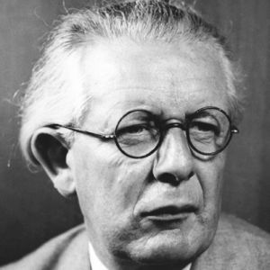
JEAN PIAGET
(1896 – 1980)

Slide 4
Biografia
Nasceu na Suiça em 1896;
Formou-se em Biologia;
Laboratório Simon-Binet: análise dos testes de inteligência (regularidade das respostas e erros)
Teoria da Epistemologia Genética
Como os homens constroem o conhecimento?

Slide 5
Epistemogia genetica
Pensamento da criança é qualitativamente diferente do pensamento do adulto e obedece outro tipo de lógica.
Desenvolvimento cognitivo é um processo dinâmico e se dá por constantes desequilíbrios e equilibrações – mecanismos de assimilação e acomodação:
“A atividade inteligente é sempre um processo ativo e organizado de assimilação do novo ao velho e de acomodação do velho ao novo" (Flavell, 1988, p. 17)

Slide 6
Estágios do desenvolvimento
Propõe a existência de quatro estágios do desenvolvimento cognitivo:
0 a 2 anos
SENSORIOMOTOR
7 a 12 anos
OPERATÓRIO CONCRETO
A partir de 13 anos
OPERATÓRIO FORMAL
2 a 7 anos
PRÉ-OPERATÓRIO
A sequência do desenvolvimento passa necessariamente por esses estágios: nenhum deles pode ser pulado (padrão fixo e universal)
O desenvolvimento da inteligência não se dá de maneira linear, simplesmente por acúmulo de informação, mas por saltos e rupturas que representam mudanças na qualidade dessa inteligência, mudanças estruturais.

Slide 7
SENSORIOMOTOR (0 a 2 anos)
Inteligência prática ou motora
Esquemas reflexos: nos primeiros meses, o contato com o meio seria direto e imediato, sem representação ou pensamento (instintos)
Bebê apreende o mundo através das sensações e do movimento
Foto 1 (bebê tocando a planta)
Foto 2 (bebê com objeto na boca)
Foto 3 (bebê com tintas)

Slide 8
SENSORIOMOTOR (0 a 2 anos)
O bebê se interessa, experimenta e observa os efeitos de suas ações sobre o objetos
Sequencia fotos 4, 5 e 6 (bebê com carrinho)
e repete e repete...

Slide 9
SENSORIOMOTOR (0 a 2 anos)
O bebê também se indaga sobre funcionamento do mundo e de seu corpo
Foto 7 (bebê e tartaruga)

Slide 10
SENSORIOMOTOR (0 a 2 anos)
Aos poucos, começa a ocorrer a interiorização de seus esquemas de ação e a criança é capaz de planejar suas ações e coordenar os movimentos
Fotos 8, 9, 10 e 11 (bebês / chaves / portãozinho)

Slide 11
SENSORIOMOTOR (0 a 2 anos)
Permanência do objeto: onipotência dá lugar à concepção de uma realidade objetiva estável e que independe de sua percepção (por volta dos 9 meses)

Slide 12
SENSORIOMOTOR (0 a 2 anos)
Construção da noção de eu: reconhecimento da imagem no espelho, implica pensar que essa imagem sou eu e não sou eu ao mesmo tempo (por volta de 1 ano)

Slide 13
SENSORIOMOTOR (0 a 2 anos)
Aquisição da função simbólica: transição para esquemas de representação que permitem o aparecimento da linguagem oral
Sequencia de fotos (bebê alimentando boneca)

Slide 14
SENSORIOMOTOR (0 a 2 anos)
Pensamento e linguagem:
A inteligência começa a se estruturar muito antes da linguagem. Quando começa a falar, a criança só tem um mundo sobre o qual falar porque construiu esse mundo antes. Representação psíquica possibilita o aparecimento da linguagem oral.
Para Piaget, portanto, o pensamento precede a linguagem, sendo esta apenas uma de suas formas de expressão.

Slide 15
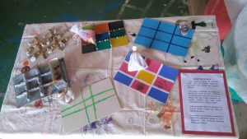
pré-operatório (2 a 7 anos)
Inteligência representativa e pré-lógica
Esquemas representativos ou simbólicos: aparecimento da linguagem oral
Faz-de-conta e desenhos
Entrada no mundo da moralidade: regras, valores, “combinados”
Egocentrismo (ex. nascimento e mentira), animismo e transdedutividade
5 fotos (faz de conta, simbolização)

Slide 16
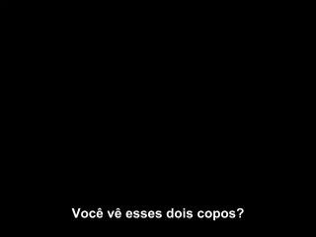
pré-operatório (2 a 7 anos)
Ausência da noção de conservação e reversibilidade: criança ainda não sabe que é possível retornar mentalmente ao ponto de partida

Slide 17
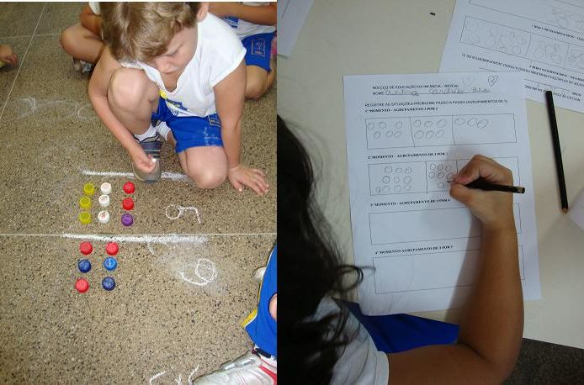
operatório concreto (7 a 12 anos)
Inteligência lógica e objetiva
Esquemas móveis e flexíveis, pensamento menos egocêntrico
Operação é a ação interiorizada reversível: criança capaz de pensar a ação e a anulação dessa mesma ação com retorno ao ponto de partida
Nesta fase, a criança só consegue fazer estas operações apoiada em objetos que ela possa manipular concretamente ou em situações das quais ela possa lembrar de uma vivência pessoal.

Slide 18
operatório concreto (7 a 12 anos)
Reversibilidade e noção de conservação: preservação das características do objeto (quantidade, volume, etc.) mesmo com a mudança de sua aparência

Slide 19
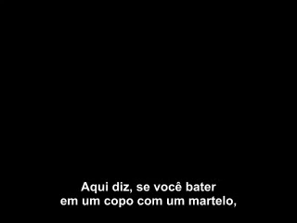
Operatório formal (a partir de 13 anos)
Inteligência abstrata
Raciocínio hipotético-dedutivo: criança já é capaz de trabalhar com hipóteses puras e totalmente estranhas à sua vivência

Slide 20
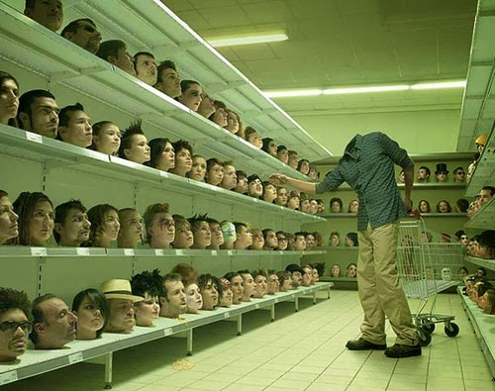
Operatório formal (a partir de 13 anos)
Reflexões sobre o mundo
Último estágio de desenvolvimento
Inteligência qualitativamente igual a dos adultos

Slide 21
Referências bibliográficas
DAVIS, Claudia; OLIVEIRA, Zilma. Psicologia da educação. São Paulo: Cortez, 1990.
FLAVELL, J. H. A psicologia do desenvolvimento de Jean Piaget. São Paulo: Pioneira,1988.
PIAGET, J. Os estágios do desenvolvimento intelectual da criança e do adolescente. In: Piaget. Rio de Janeiro: Forense, 1972
PIAGET, J. Seis estudos de psicologia. Trad. Maria A.M. D’Amorim; Paulo S.L. Silva. Rio de Janeiro: Forense, 1967. 146p.
Fotos: Creche São Carlos – SAS/USP: http://www.saocarlos.usp.br/creche
ligiapaschoal@usp.br

